Slide 1
2022龍潭迎古董嘉年華 說明會
110.11.18

Slide 2
說明會大綱
活動簡介
活動說明
競賽說明
問題討論

Slide 3
一、活動簡介

Slide 4
一、活動簡介
為使消逝半世紀的「迎古董」重現龍潭街頭，自96年起結合在地「迎財神」信仰活動，讓當時龍潭街庶民生活樂趣重現江湖，並注入創新元素，廣泛邀請社區、團體參與迎古董嘉年華，一起找回龍潭迎古董的文化記憶。

Slide 5
一、活動簡介
早期龍潭街上以第一市場旁的巷子為界，分為上街與下街，在日本昭和年間，大部分居民都是務農，農忙期間，沒有什麼娛樂，唯一的消遣就是請戲班來做大戲，於是下街的人就出點子起鬨，上下街互相以如「發鹵羊」、「好鬥牛」、「釣蛤麻」、「斬奸臣」、「硬燜」等諷喻性陣頭遊街。

Slide 6
一、活動簡介
「迎古董」活動中，「古董」二字並非「名詞」，而是形容詞，形容一個人很幽默、有趣，當時龍潭街上居民在平淡生活中，把人與人之間鬥嘴、幽默、互相揶揄生活點滴，以陣頭方式呈現，達到互相調侃目的，活動精神、意義與廟會陣頭、傳統藝閣車陣截然不同。

Slide 7
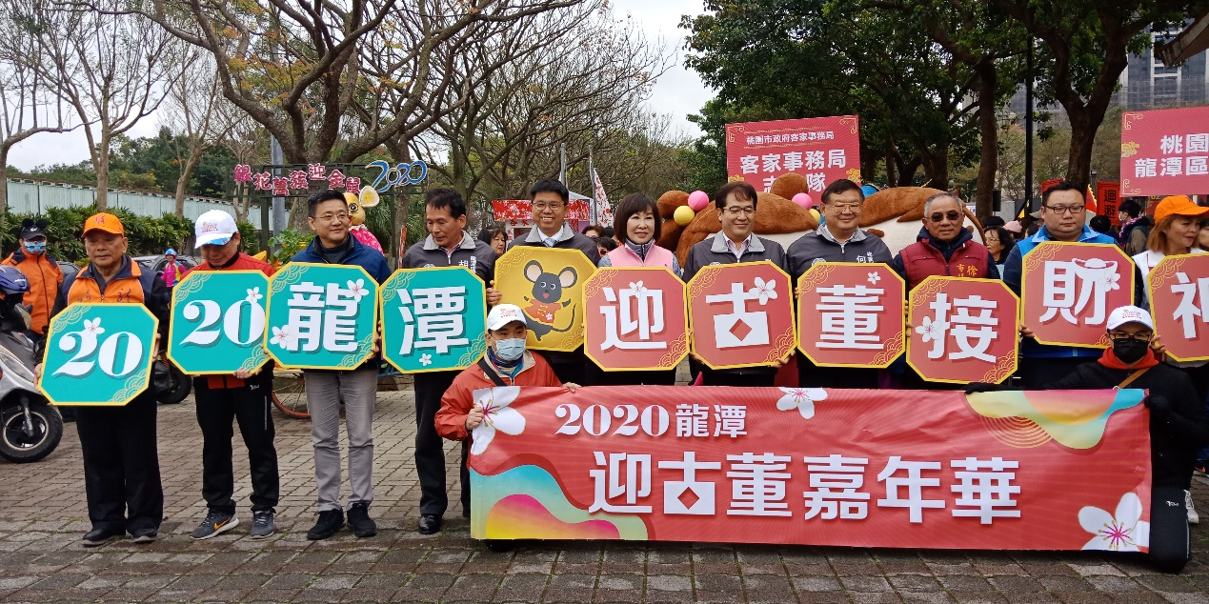
活動花絮

Slide 8
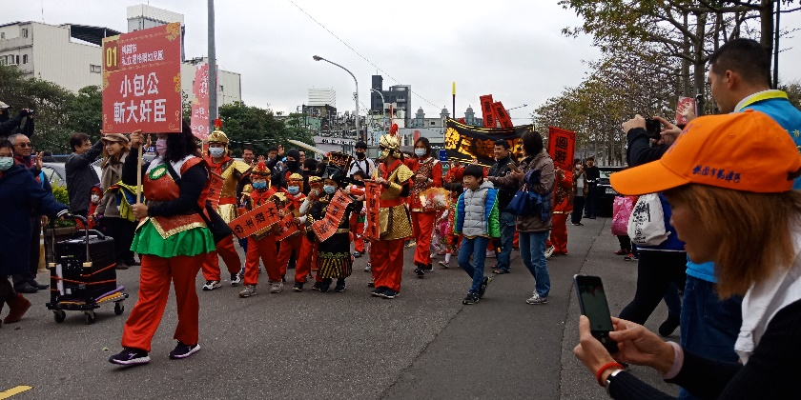
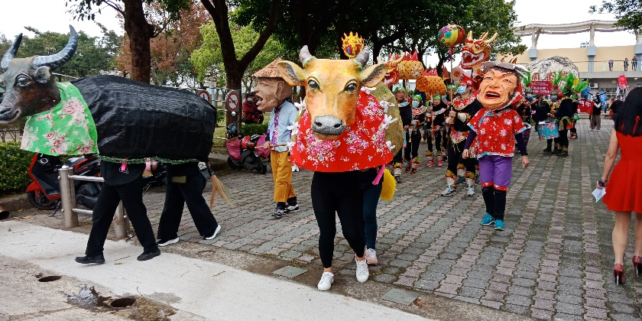
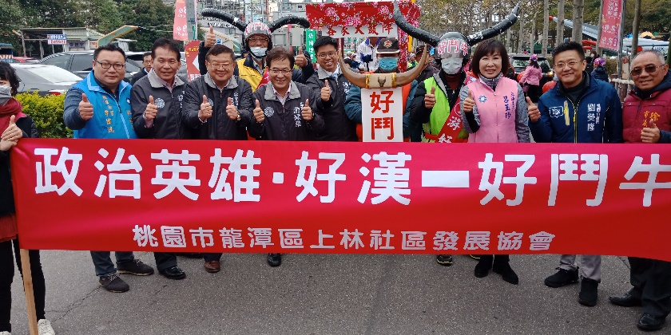
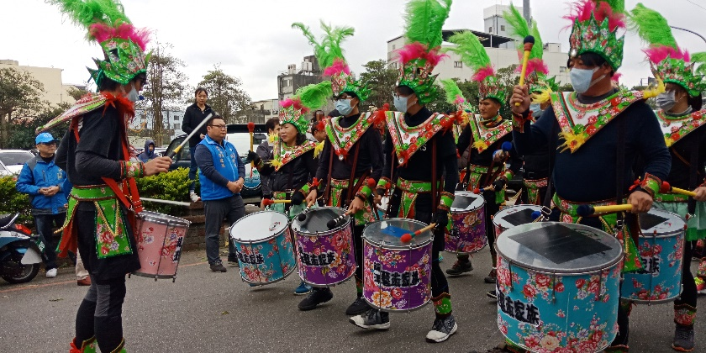
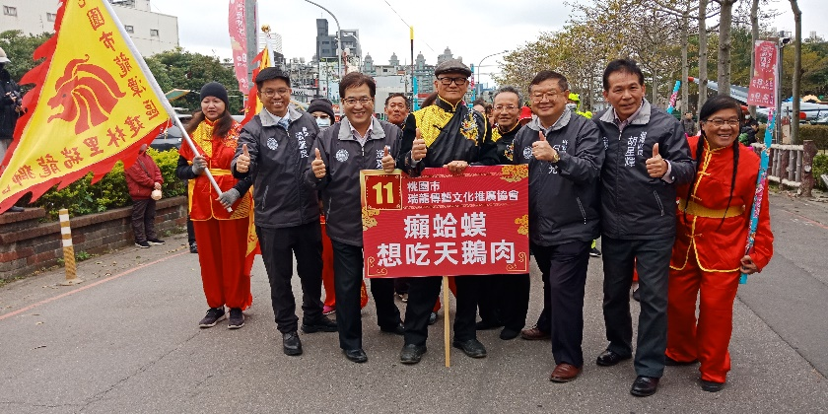
活動花絮

Slide 9
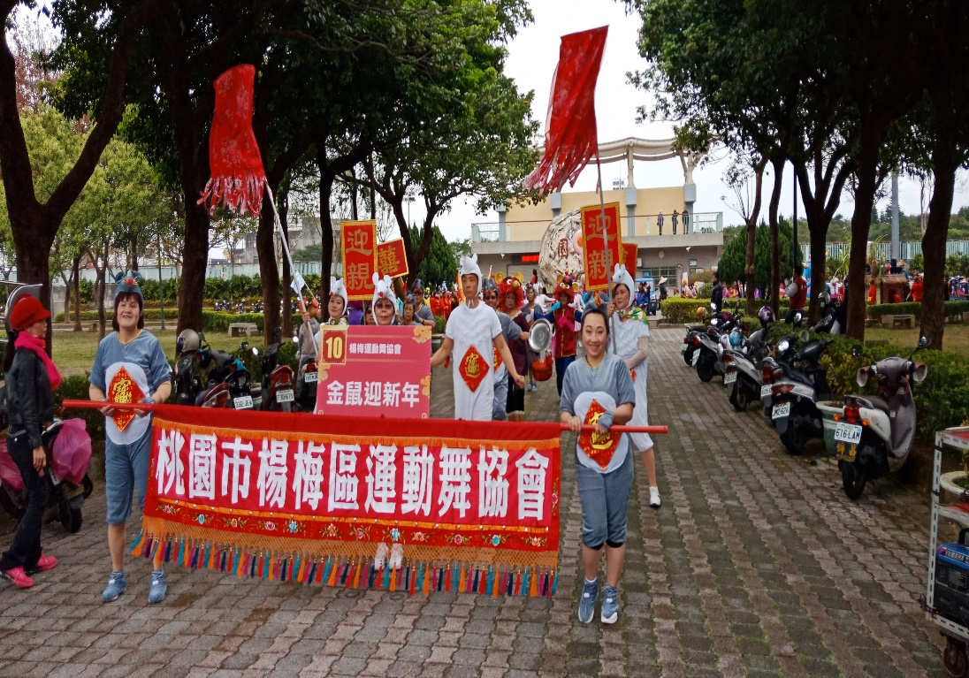
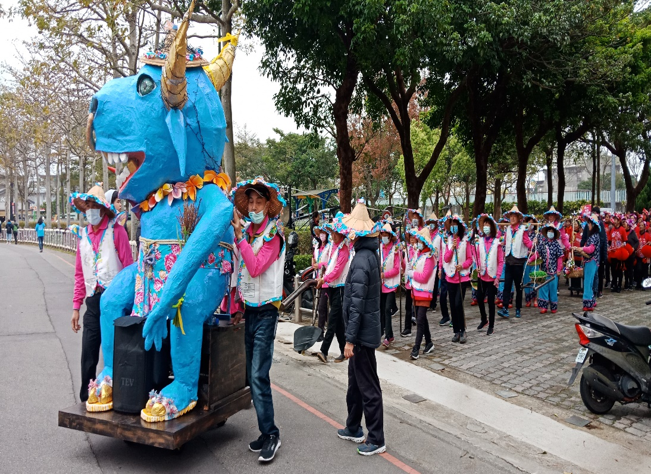
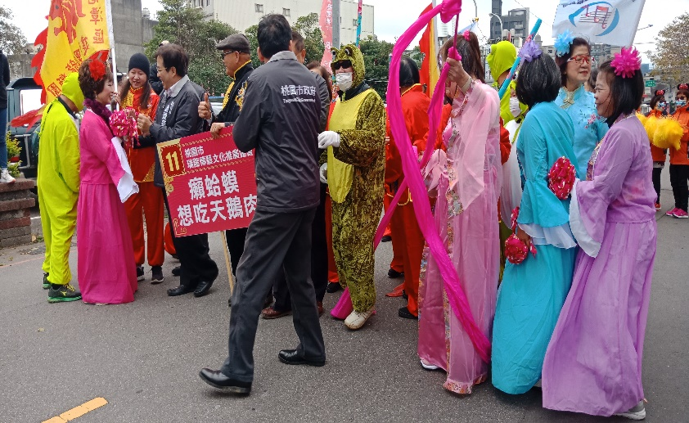
活動花絮

Slide 10
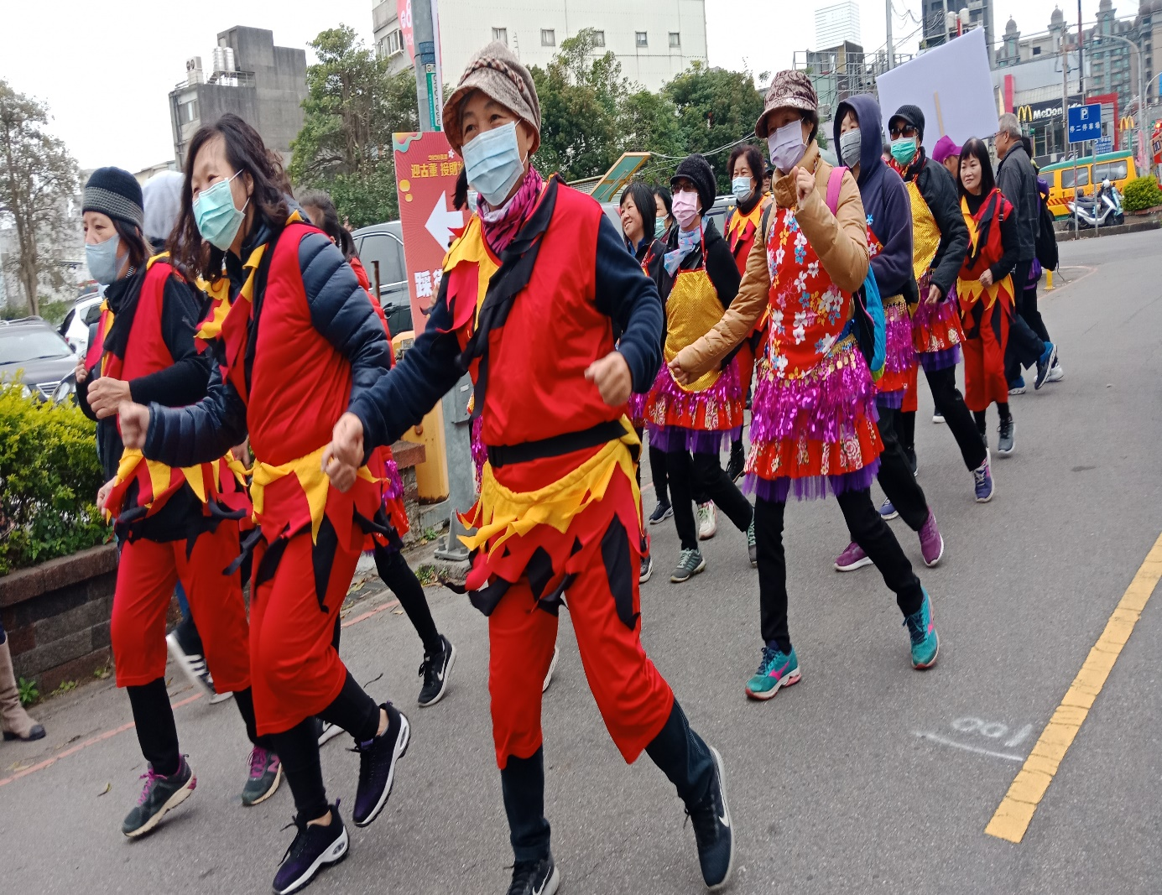
活動花絮

Slide 11
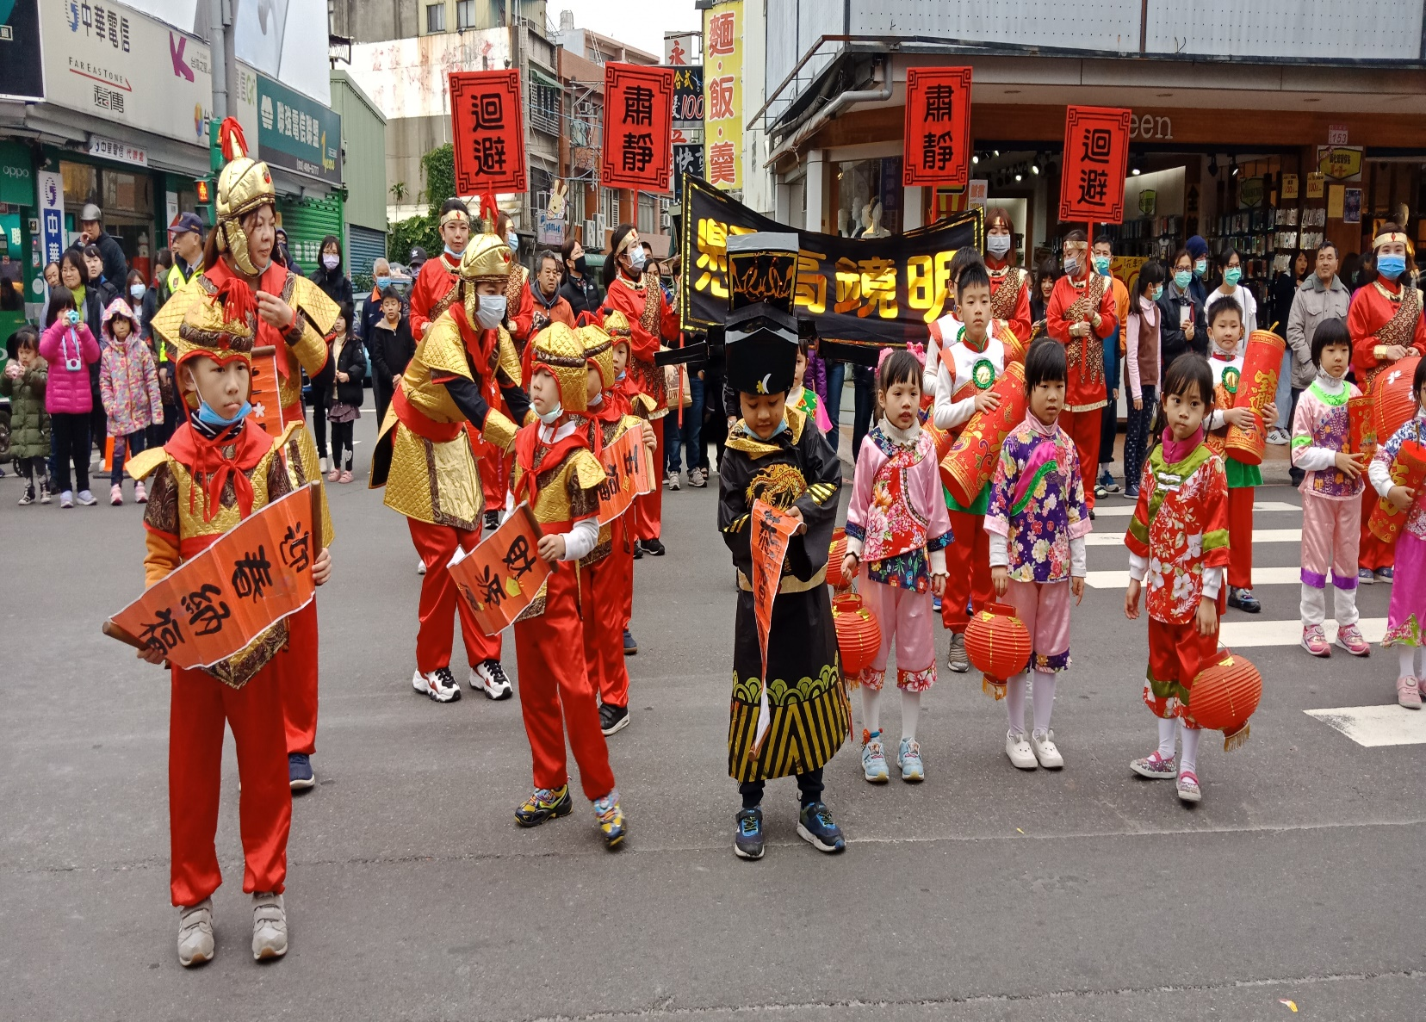
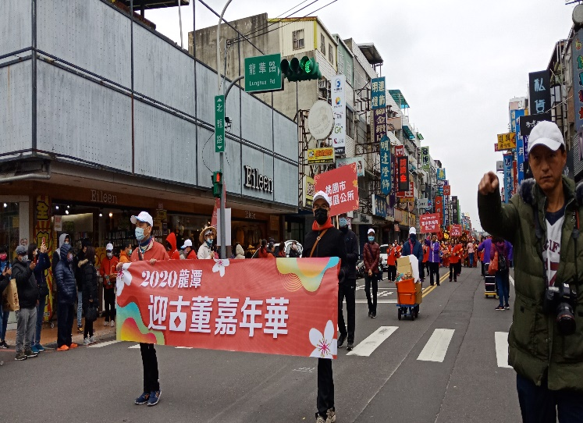
活動花絮

Slide 12
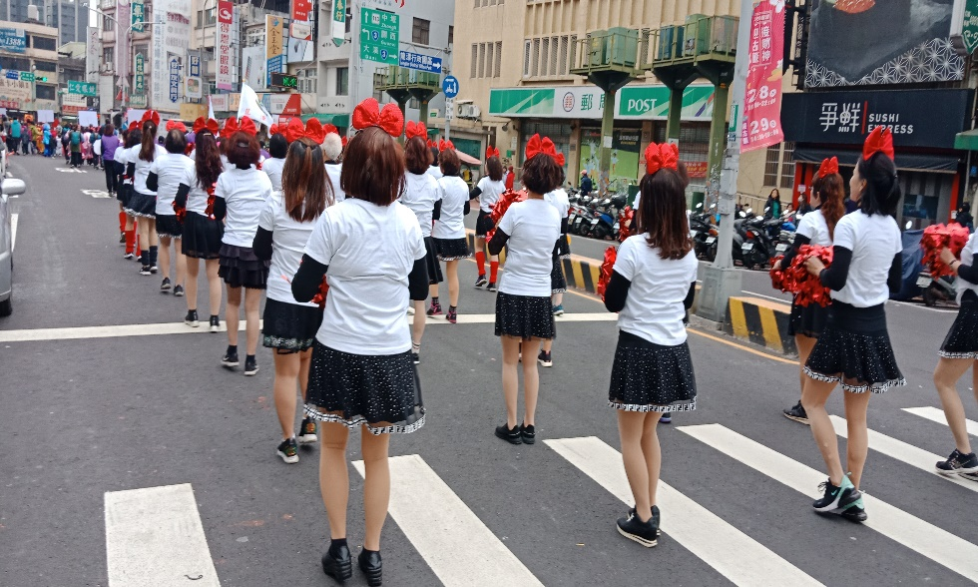
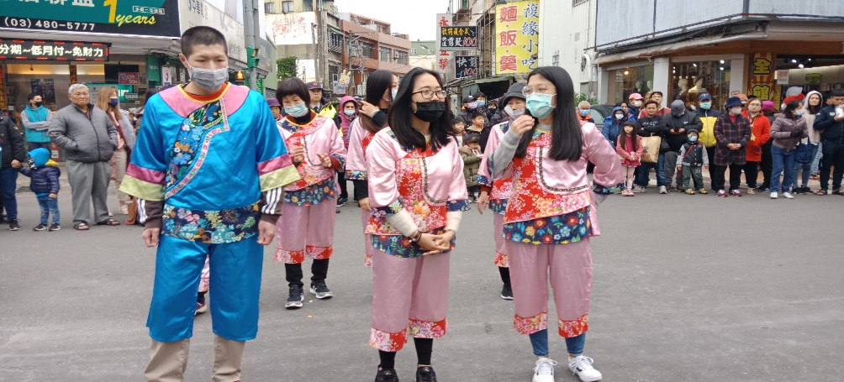
活動花絮

Slide 13
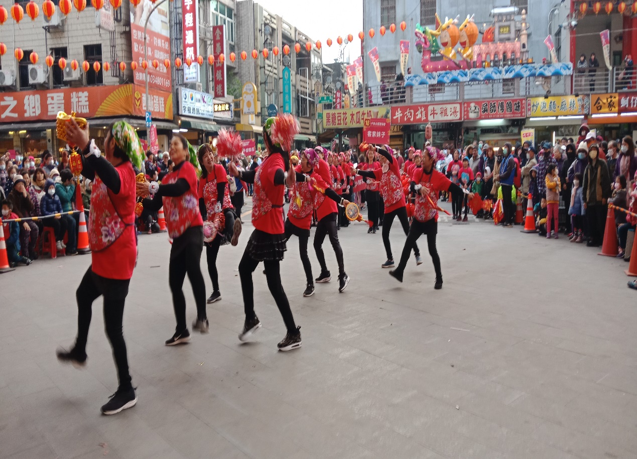
活動花絮

Slide 14
二、活動說明

Slide 15
二、活動說明
報名期限：即日起至110年12月17日(五)
領隊會議：暫訂111年1月5日(三)
表演音樂繳交截止日：暫訂111年1月7日(五)
行前會議：暫訂111年2月8日(二)
記者會：暫訂111年1月25日(二)
活動日期：111年2月12日(正月12日)下午2點～晚上8點。
Notes:
截止後，若超過35隊，將進行資格審查。

Slide 16
三、活動說明
流程：
時間 | 內容 | 備註
1400～1530 | 報到
1530～1600 | 貴賓致詞、開場表演
1600～1610 | 起走
1610～ | 踩街
1800～1830 | 摸彩活動
1830～ | 頒獎典禮

Slide 17
三、競賽說明

Slide 18
三、競賽說明
主題：「龍騰虎躍慶元宵」
1.迎古董：諷諭性元素
2.虎年的活力與行動力
3.客庄元素
4.依疫情狀況與觀眾互動情形

Slide 19
三、競賽說明
迎古董諷諭元素：
昔日地方發展出來諷諭性的「發鹵羊」、「好鬥牛」、「釣蛤蟆」及「斬奸臣」等……
Notes:
曾屋的長者曾顏榮，因為曾家長者是啤酒肚，水桶腰，走路肚子挺出來，因此綽號叫「蛤蟆榮」。下街用竹子編成蛤蟆的樣子，放在牛車上出來遊街，也沒有電瓶，只有瓦斯燈，也沒有麥克風，用默劇的方式做動作暗示。
「好鬥牛」張家長者的綽號是「張憨鮕」。
「發鹵羊」是影射上街的楊阿春，因為「楊」與「羊」同音，做隻髒兮兮像是發鹵的羊來使他動怒。
大灶在「炒菜頭」。旁觀者逗趣的問說：「為什麼炒菜頭不用放水?」，林章遙答道：「哦!不熻不會出來，要硬熻。」，意味要用激將法把上街的人逼出來迎戰。
「斬奸臣」針對下街的黃鑑泉，因為黃鑑泉的客語發音類似「黃奸臣」。

Slide 20
三、競賽說明
地點：龍潭區內。
踩街路線：運動公園出發→公園路五福街→中正路→北龍路→龍元路→龍元宮廟埕(定點表演)→龍潭武德殿(合照解散)。

Slide 21
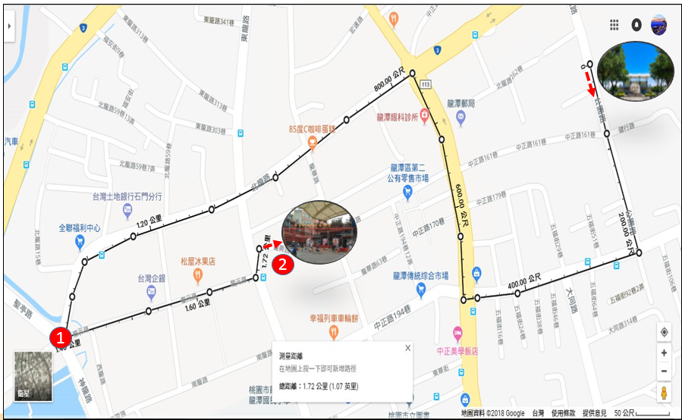
踩街路線

Slide 22
三、競賽說明
定點表演：
小五叉2分鐘的表演展現團隊特色。
龍元宮進行2分鐘的表演展現團隊特色。
沿路表演：與民眾互動。
Notes:
熱點1：
熱點2：
龍元宮：
武德殿：

Slide 23
三、競賽說明
參賽人數：20人。
每隊伍服裝及道具補助費：新臺幣15,000元。
當日未依規定完成報到作業及迎古董遊行，則不予補助。
因安全考量，迎古董隊伍以徒步行進為原則，禁止使用「動力性質車輛」。

Slide 24
三、競賽說明
比賽獎金：
名次 | 獎金 | 備註
第一名 | 35,000
第二名 | 30,000
第三名 | 25,000
優勝 | 5,000 | 取5名，將視報名隊數調整
*將依相關法令規定辦理扣稅，另道具補助費及比賽獎金將依實際市府核定補助經費做增減

Slide 25
三、競賽說明
評分標準：
評 分 項 目 | 百 分 比
音樂、服裝、道具(需融入客家元素) | 45%
創意表現 | 20%
團體活力 | 15%
時間掌控 | 10%
迎古董元素(諷喻性) | 10%

Slide 26
三、競賽說明
公所提供餐盒。
踩街結束後，於武德殿拍照，領取餐盒、摸彩卷。
頒獎典禮需留至少5名隊員參加。

Slide 27
三、競賽說明
參賽隊伍上限20隊（防疫考量）。
報名截止日期110年12月17日(星期五)。
隊伍超過上限，將由主辦單位組成審查小組，針對隊伍報名資料及主題進行審查。

Slide 28
三、競賽說明
一個熱點與龍元宮共兩個表演點。
表演結束後，武德殿領餐盒、摸彩卷。
補助及獎金領取：匯款﹙需扣30手續費﹚。
為落實防疫，如不能維持社交距離(室內1.5公尺、室外1公尺)，建議配戴口罩。

Slide 29
2022與往年差異
參與組數及人數減少
防疫措施的增加
系列活動：市集、燈會（動線、道具注意：道具若有超過2米則個別安排進場路線）

Slide 30
防疫措施
全程需配戴口罩
落實實聯制及體溫測量
相關防疫措施依據中央流行疫情指揮中心規定辦理

Slide 31
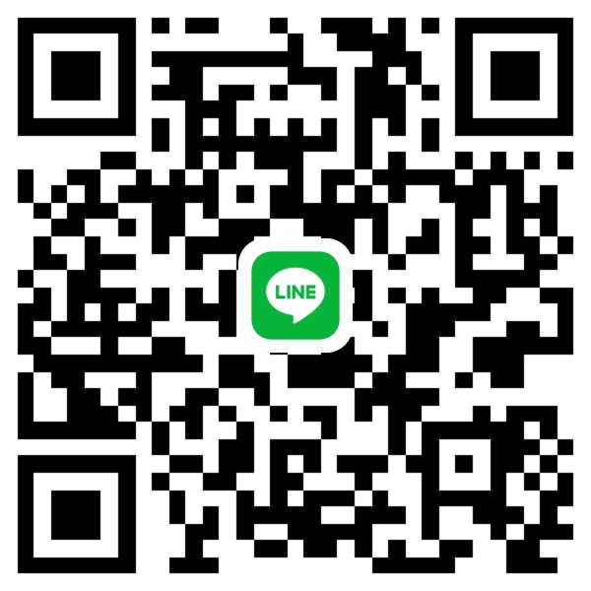
報名簡章及報名表
報名日期即日起至110年12月17日(星期五)止
每隊報名不得超過20人，共錄取20隊
迎古董踩街群組：
簡章、報名表及投影電子檔請上公所最新消息

Slide 32
四、問題討論

Slide 33
簡報結束

